Slide 1
Transformers Overview
Xingyu Chen
2023/5

Slide 2
核心概念
直接加载现有的模型进行训练或者推理(`.from_pretrained()`)
所有模型使用统一的训练和推理过程
所有核心模块使用通用的接口
使用配置类来定制训练和模型，以尽可能少的修改去配置超参数
与底层框架实现无关（pytorch/tensorflow)

Slide 3
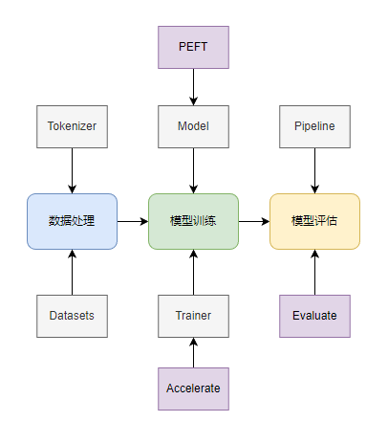
训练AI模型的核心流程

Slide 4
训练AI模型的核心流程

Slide 5
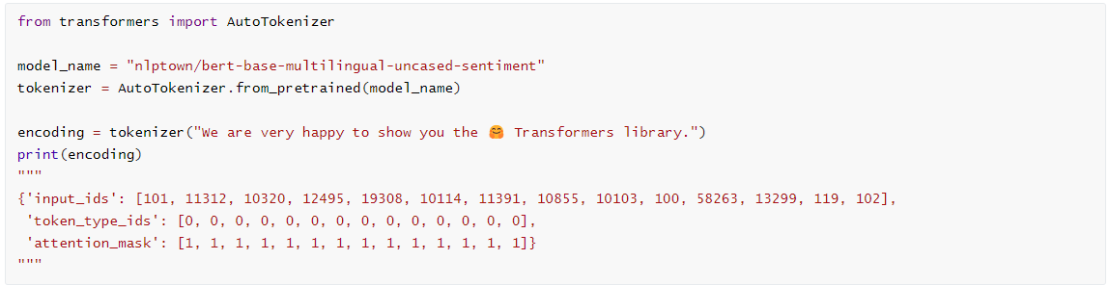
文本预处理：Tokenizer

Slide 6
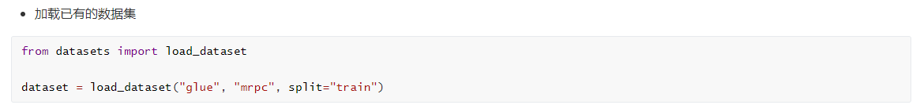
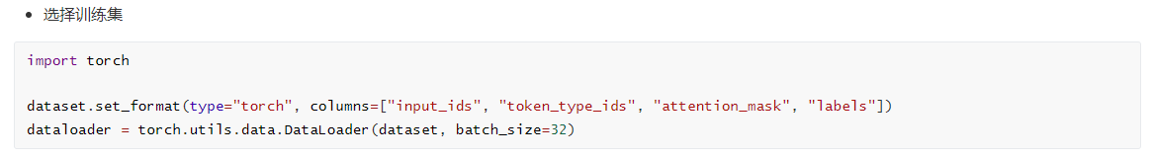
数据集：Datasets

Slide 7
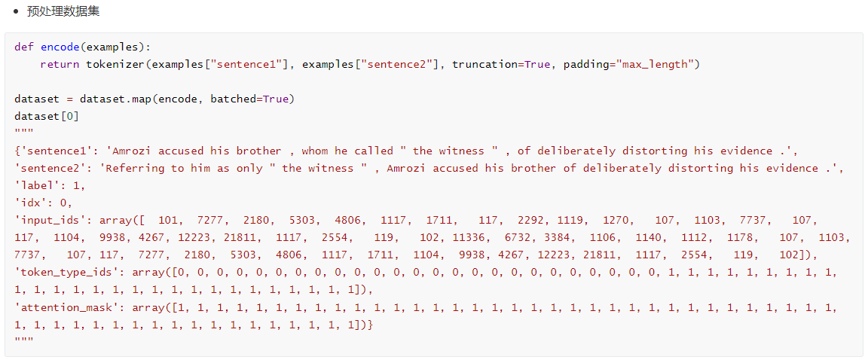
数据集：Datasets

Slide 8
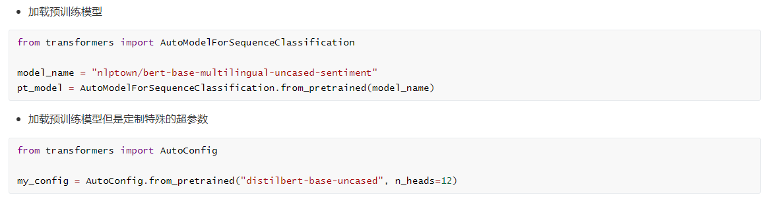
模型：PretrainedModel

Slide 9
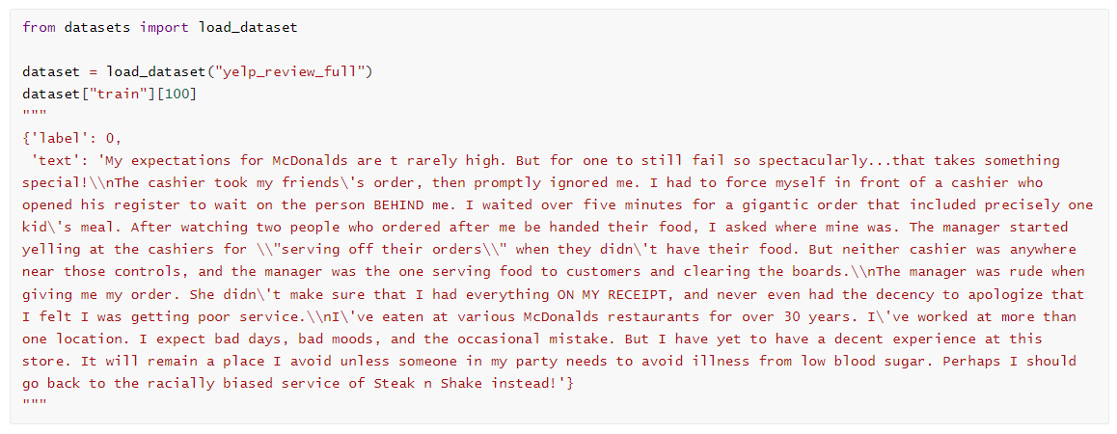
训练：传统模式
准备数据集

Slide 10
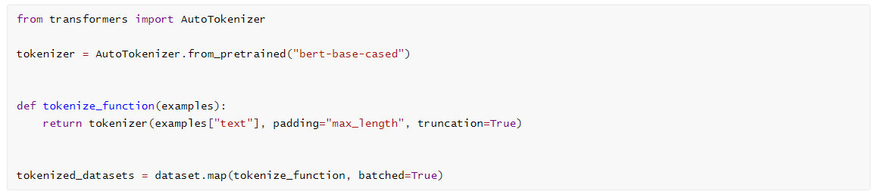
训练：传统模式
预处理数据

Slide 11
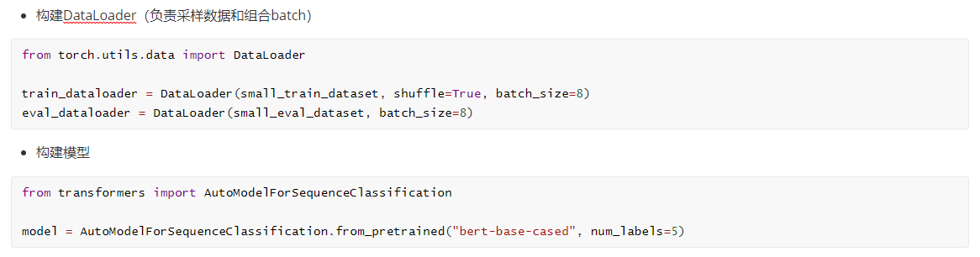
训练：传统模式

Slide 12
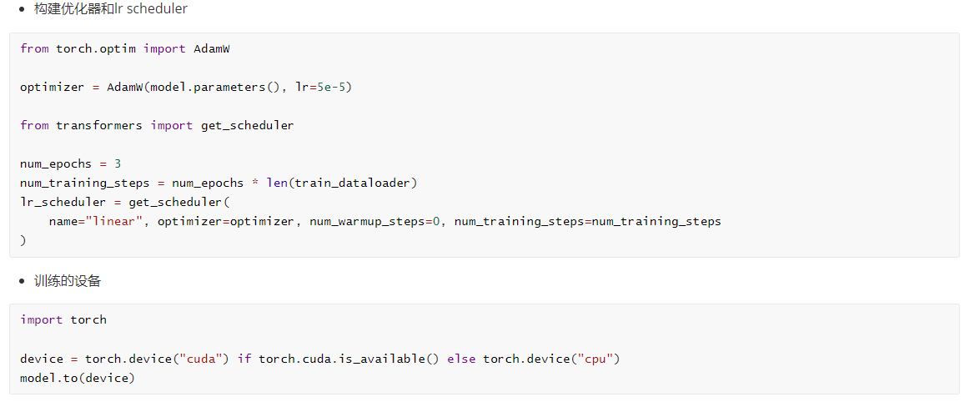
训练：传统模式

Slide 13
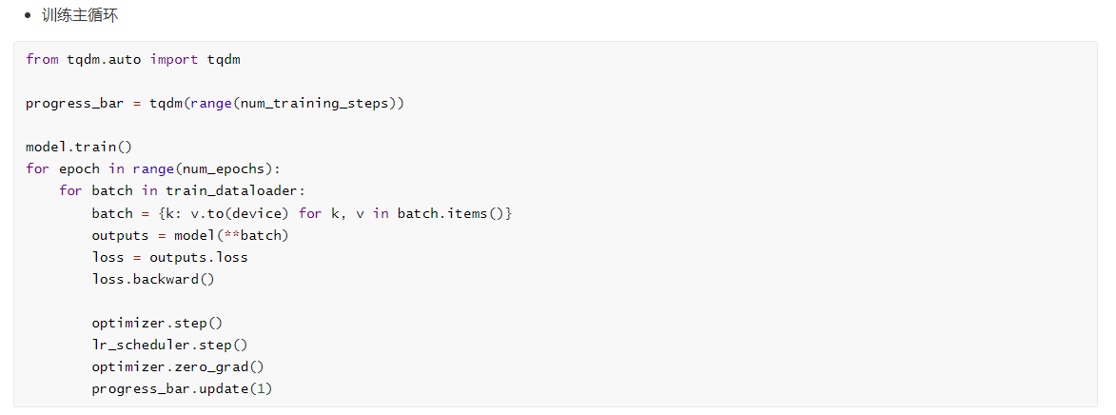
训练：传统模式

Slide 14
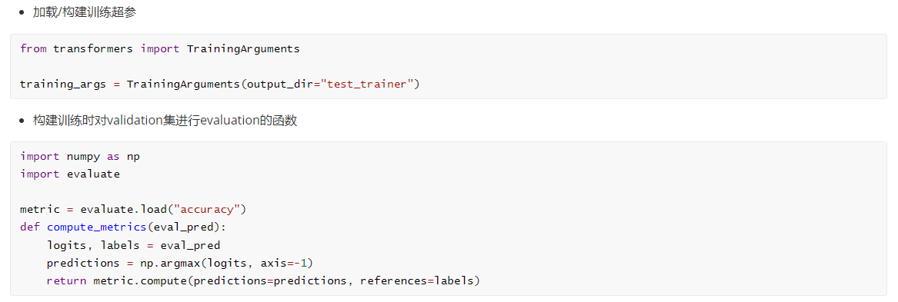
训练：Trainer

Slide 15
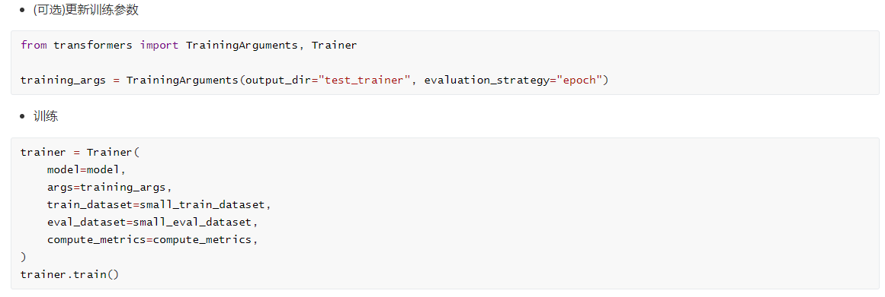
训练：Trainer

Slide 16
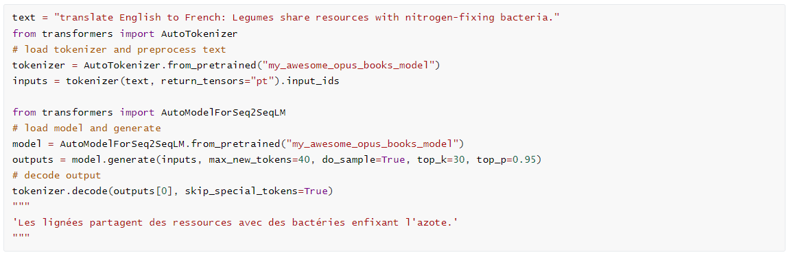
模型评估：传统流程
Note: Tokenizer和Model是强绑定的（与Embedding有关）

Slide 17
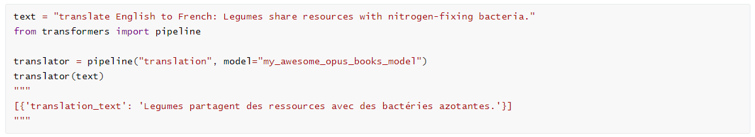
模型评估：Pipeline

Slide 18
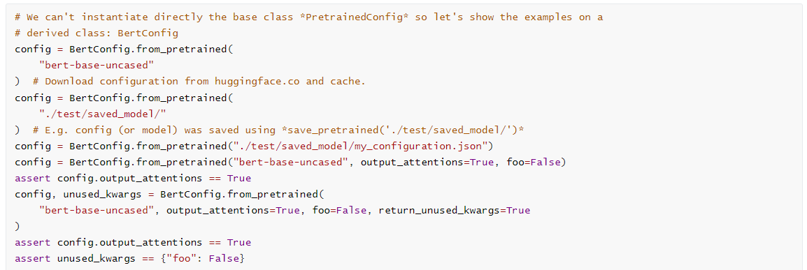
定制的核心组件：Config
模型Config

Slide 19
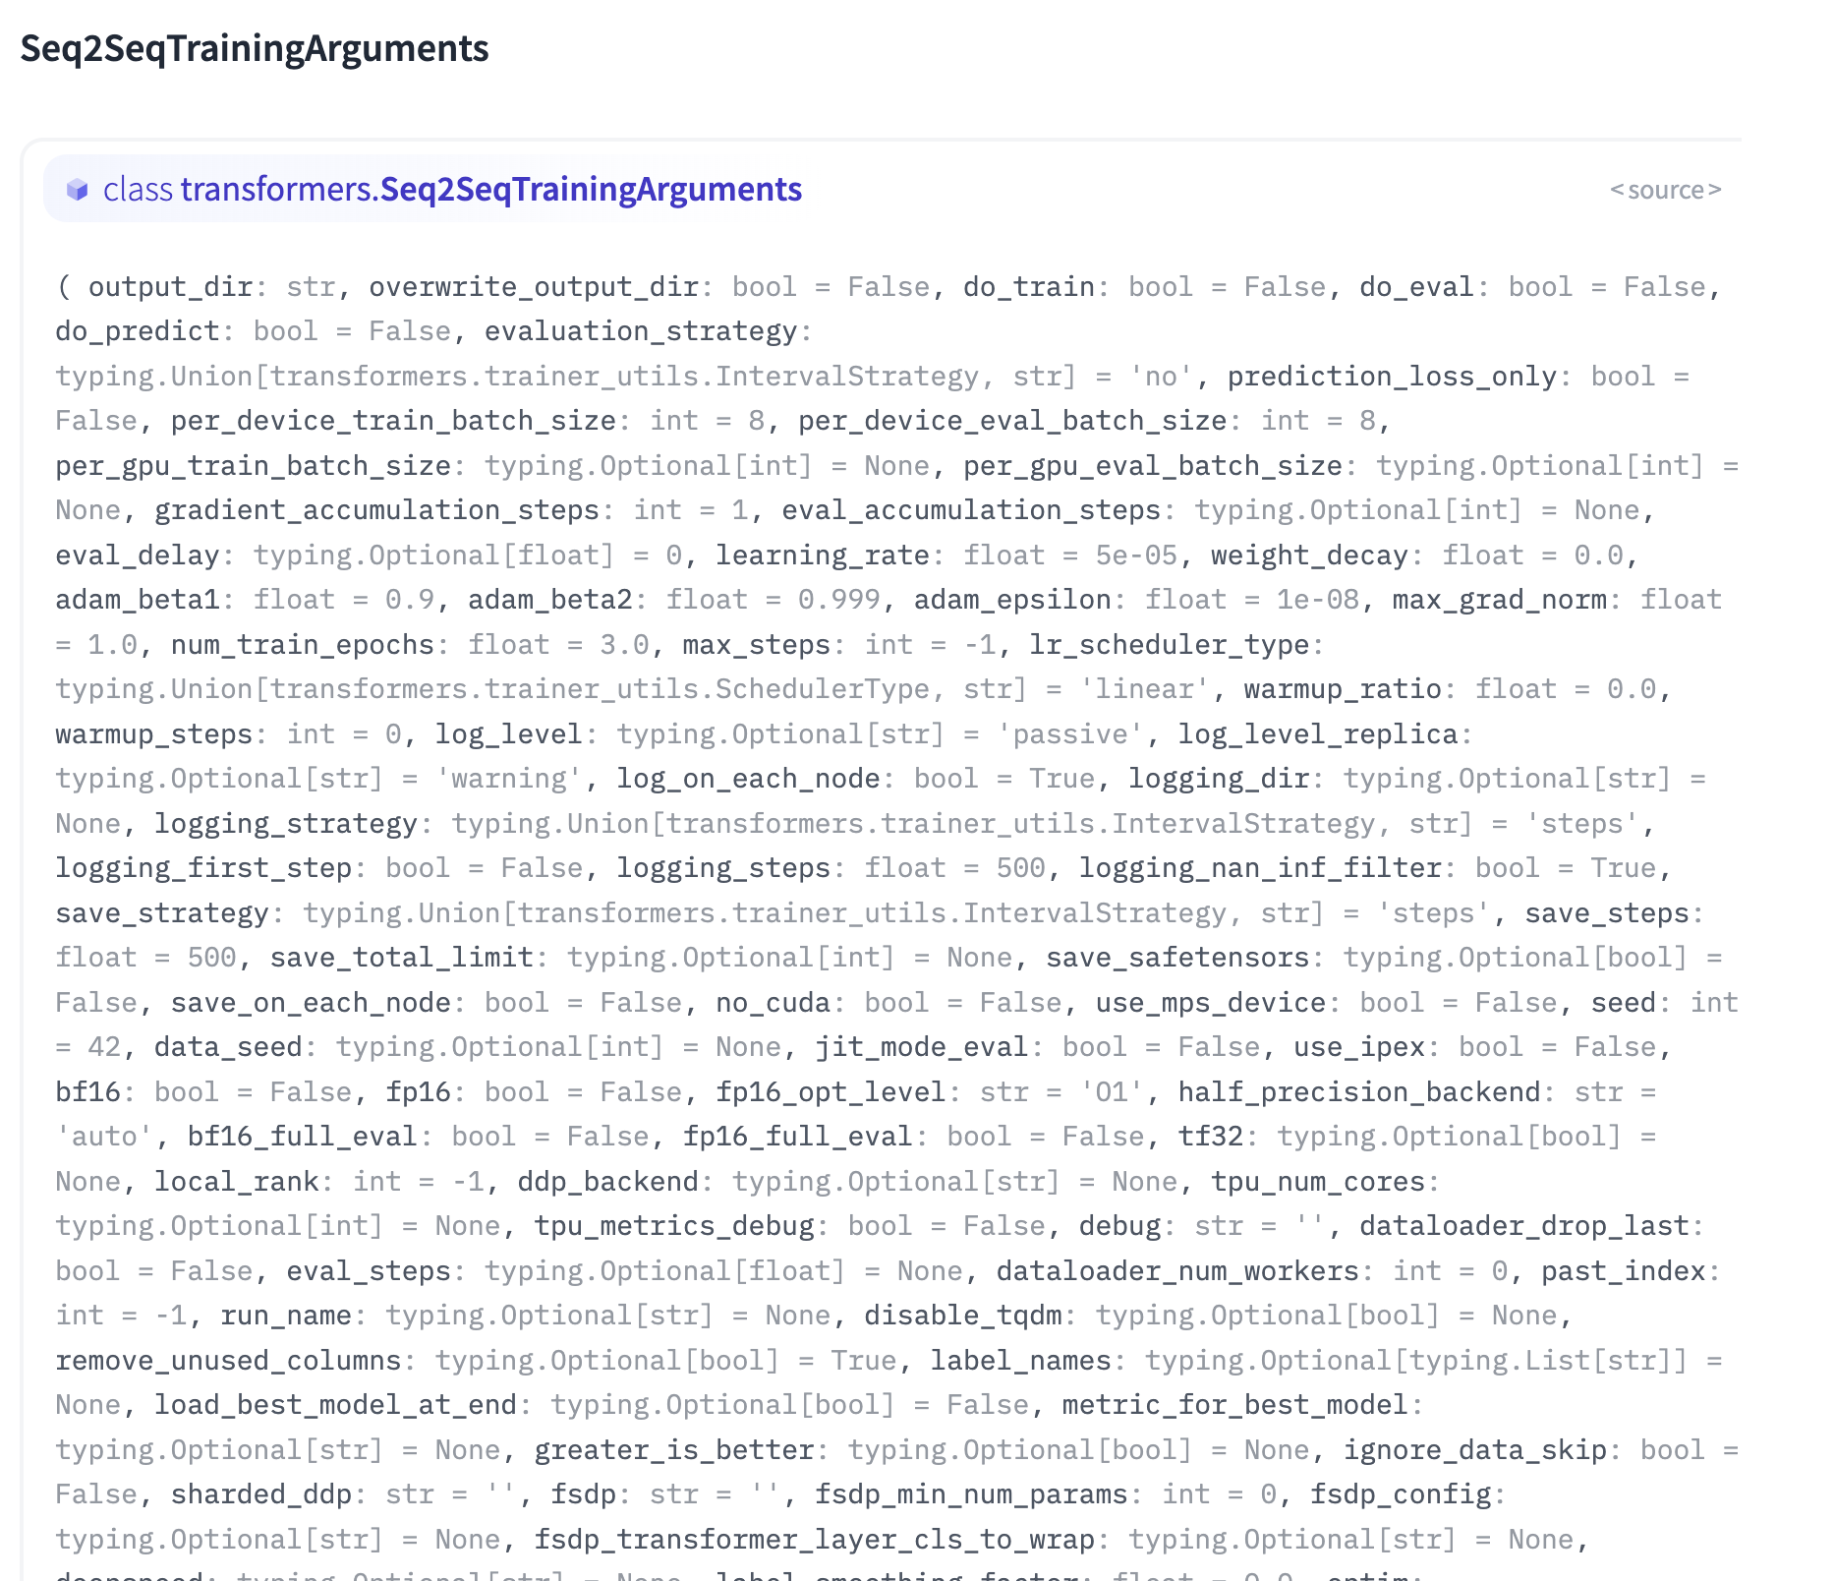
定制的核心组件：Config
训练Config

Slide 20
总结
使用HuggingFace Transformers训练模型的基本流程
构建数据集，包括预处理、输入格式处理
构建模型，使用预训练模型或是自定义模型
选择（或是自己定制）合适的优化器、Loss、LR schedular
实现评估函数，用于训练时的validation以及最终结果的evaluation
配置Trainer，使用Trainer进行训练
构建推理用的Pipeline，使用Pipeline进行推理，并使用评估函数进行evaluation

